Slide 1
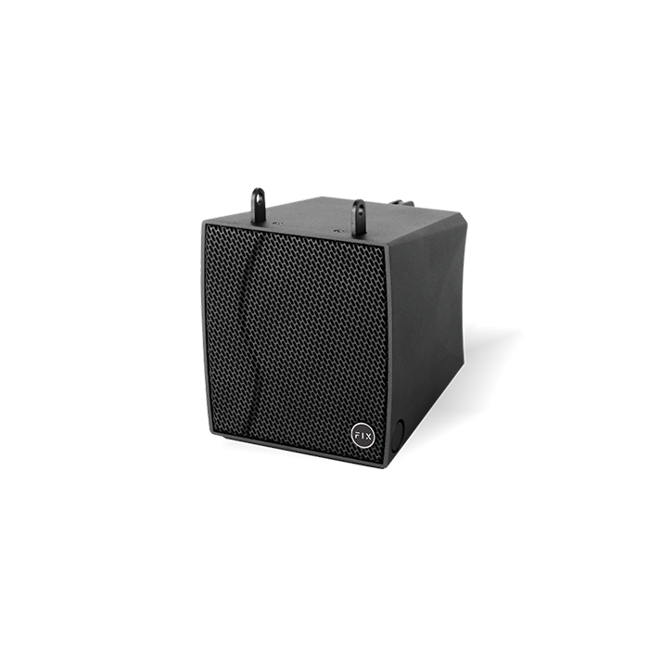
Compact Line Array Speaker
CPA104
Professional Line Array Speaker System
FEATURE
CPA412B 서브 우퍼 및 DPA804 디지털 앰프를 구동하는 Compact Line array speaker시스템
3개의 12.5mm 보이스 코일 트위터와 4’” 고감도 우퍼가 있는 리본 트레블 혼으로 구성된 4” 컴팩트 라인 어레이 스피커
Wall Bracket을 통해 리깅 가능하며, 리깅포인트를 통해 각도조절이 가능
SPECIFICATION
항목 | 세부내용
Rated Power | 100W RMS, 400W PEAK
Sensitivity | 99dB
Frequency Response | 95Hz-20kHz
Impedance | 8 ohms
Max SPL | 92dB Continuous, 98dB Peak
LF Driver | 1 x 4"(100mm) / 1" voice coil
HF Drive | 3 x 0.5" voice coil
Coverage (H x V) | 110° x 20°
Connectors | 2 x 1/4" TRS, Series:1x 1/4" TRS
규격 (WxDxH) | 126 x 136 x 136mm
무게 | 1.45kg
경기도 성남시 분당구 판교로 723(분당테크노파크) B동 604-2호
TEL : 031-709-1061 / FAX : 031-709-1062

